Slide 1

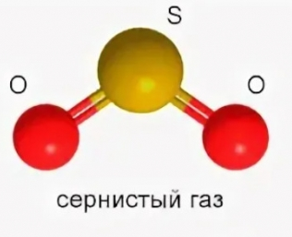
Тема 6. Типы химической связи
Химическая связь – взаимодействие связывающее отдельные атомы в более сложные системы (молекулы, ионы, кристаллы).
Условие возникновения химической связи между атомами:
!!! Понижение полной энергии системы ядер и электронов по сравнению с энергией изолированных атомов.
получение энергетически выгодного
(устойчивого состояния);
2) Завершение внешнего энергетического
уровня.

Slide 2
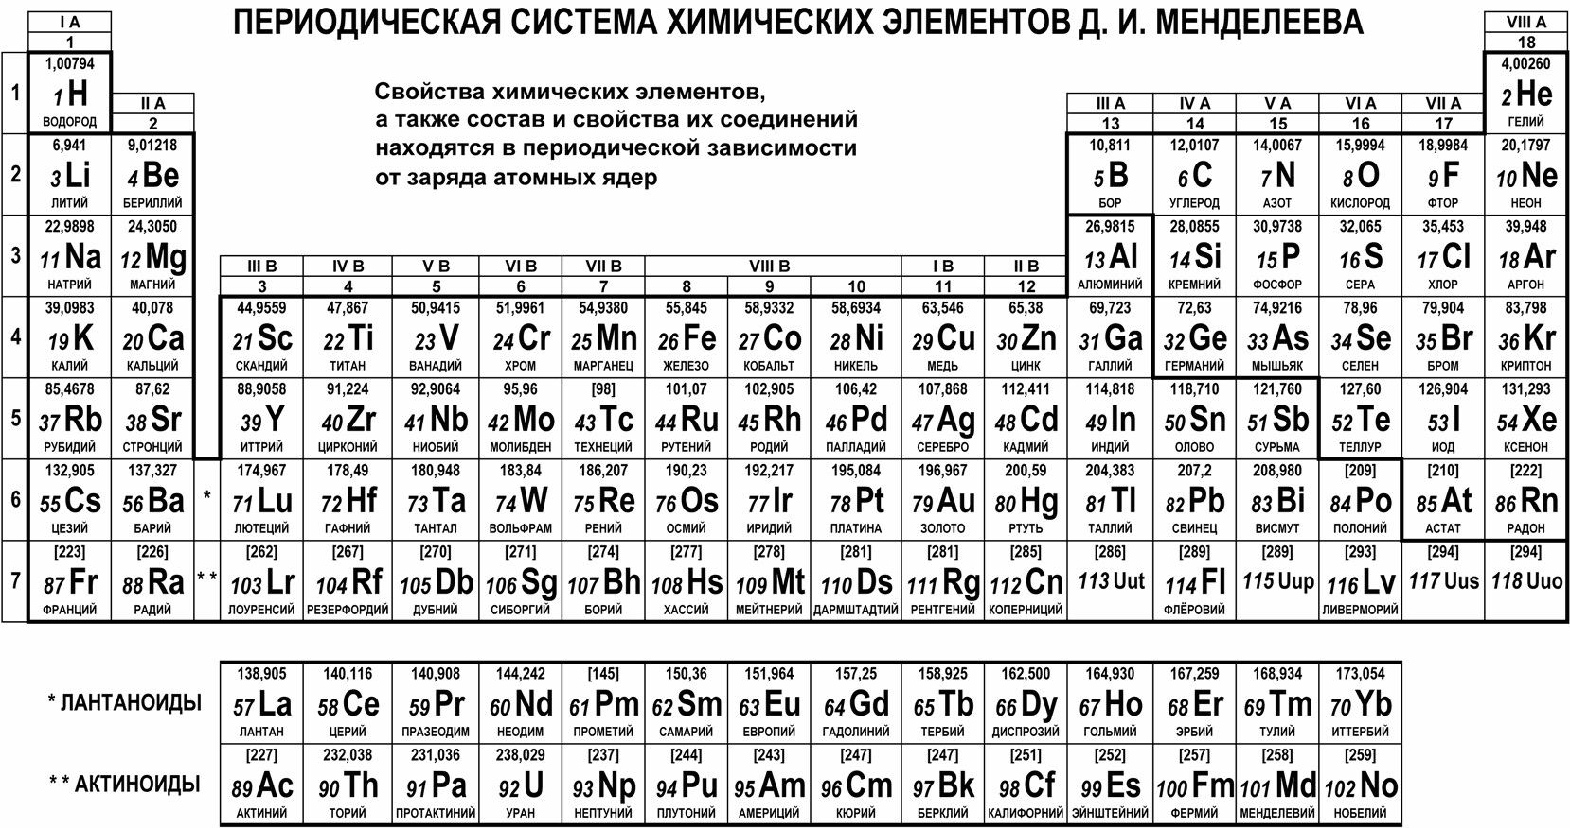


Slide 3
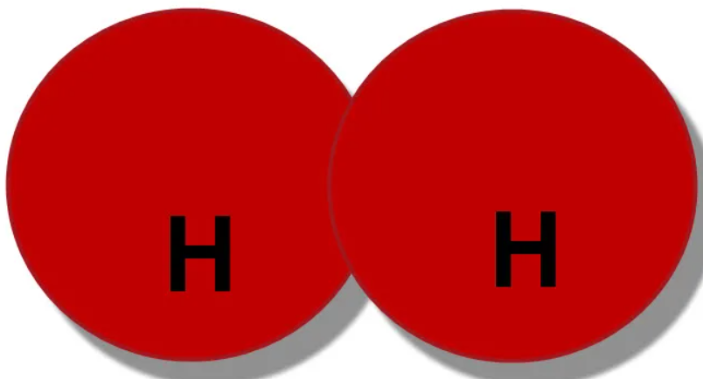
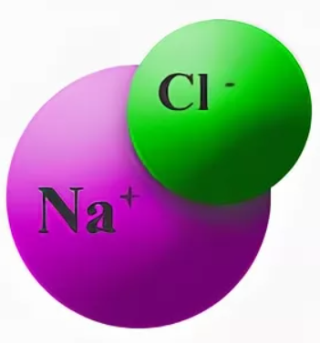
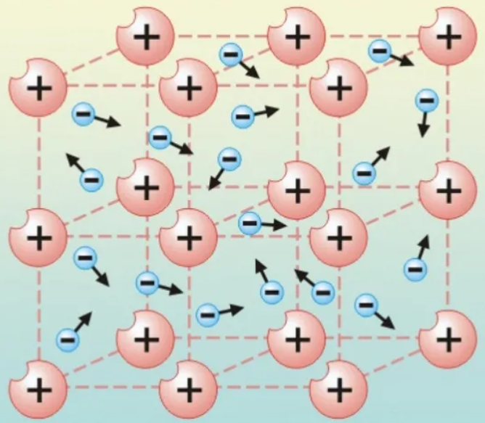
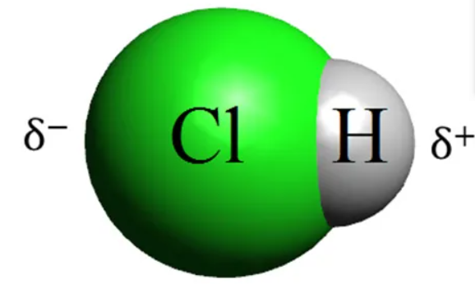
Металлические свойства – способность отдавать электроны.
Неметаллические свойства – способность притягивать электроны.
Электроотрицательность элемента – условная величина, характеризующая способность его атомов в химических соединениях притягивать к себе электроны от других атомов элементов при образовании между ними химических связей.
Типы химической связи
Ковалентная Ионная Металлическая

Slide 4
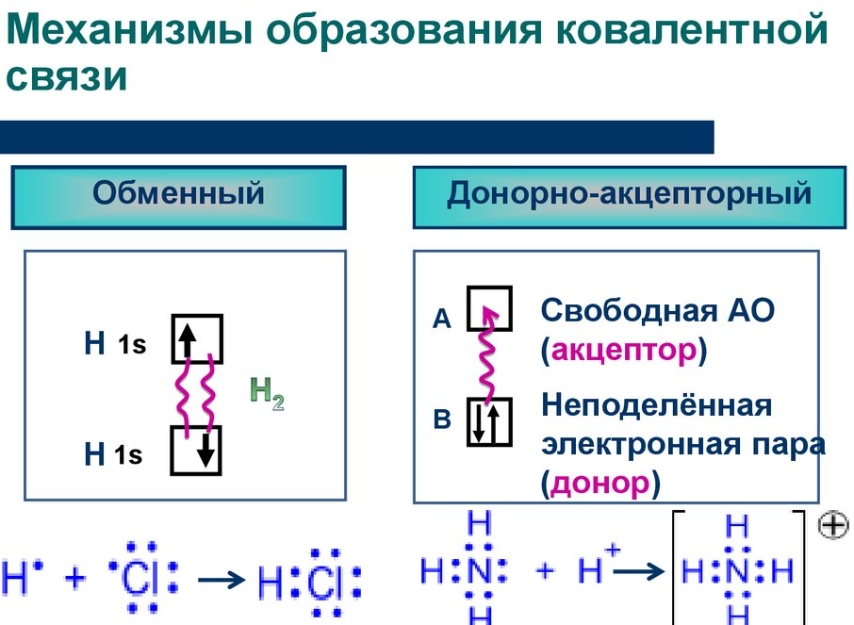

Slide 5
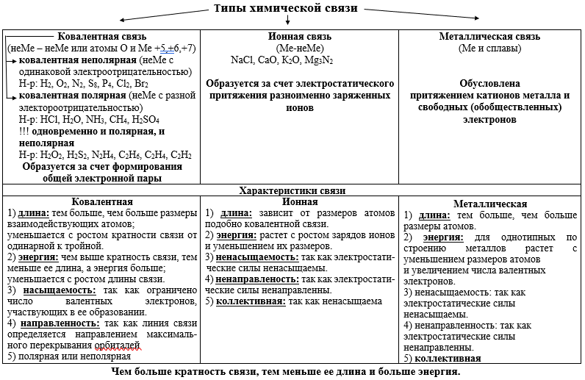

Slide 6
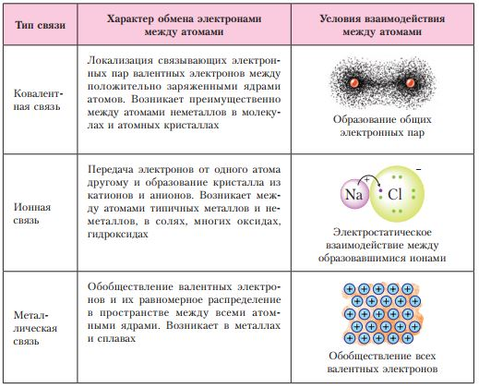

Slide 7
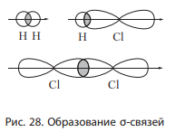
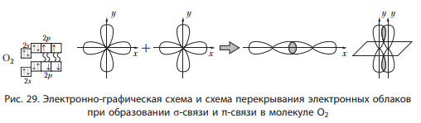
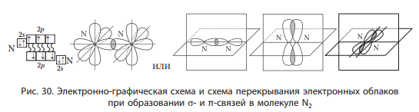

Slide 8
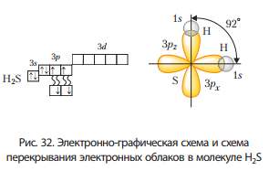

Slide 9
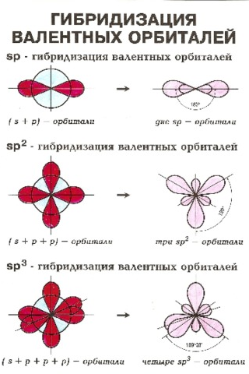
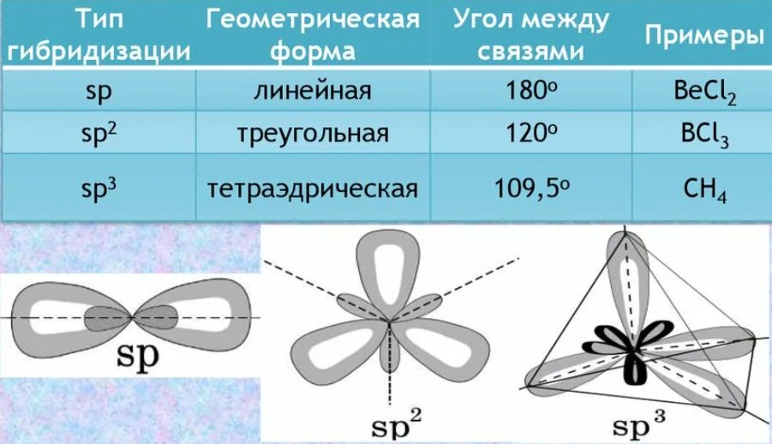
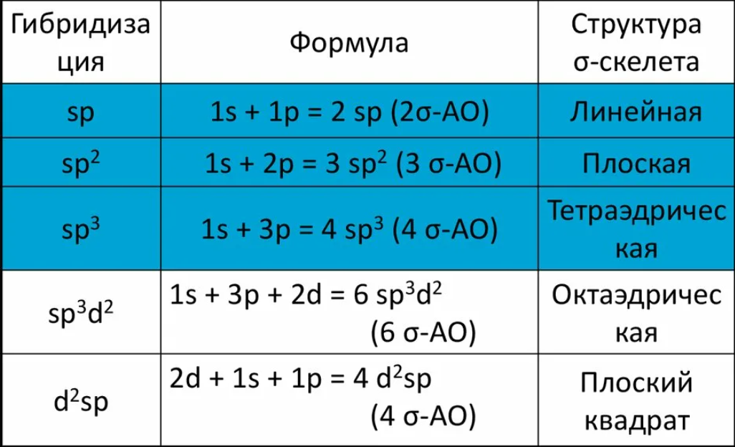

Slide 10
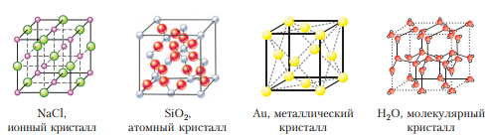
Типы кристаллических решеток

Slide 11
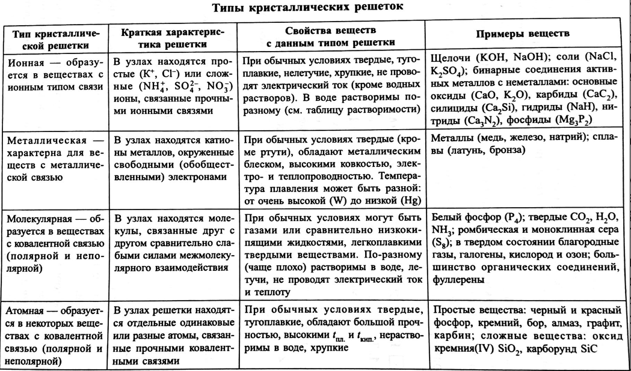

Slide 12
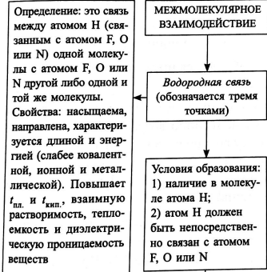
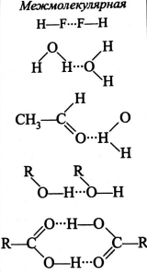
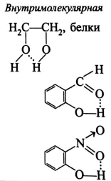
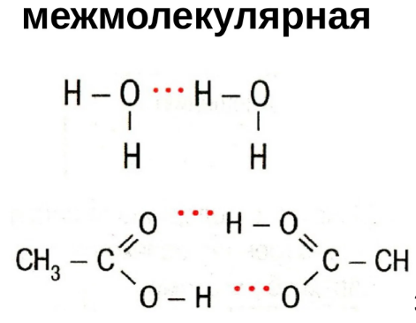
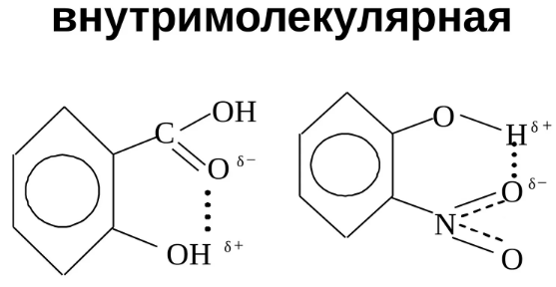
Н – F

